Slide 1
Фонари в Санкт - Петербурге
Вечерний город богат своею красотой
Автор: Гаврилова А.А., ГБДОУ № 102, г. СПБ.

Slide 2
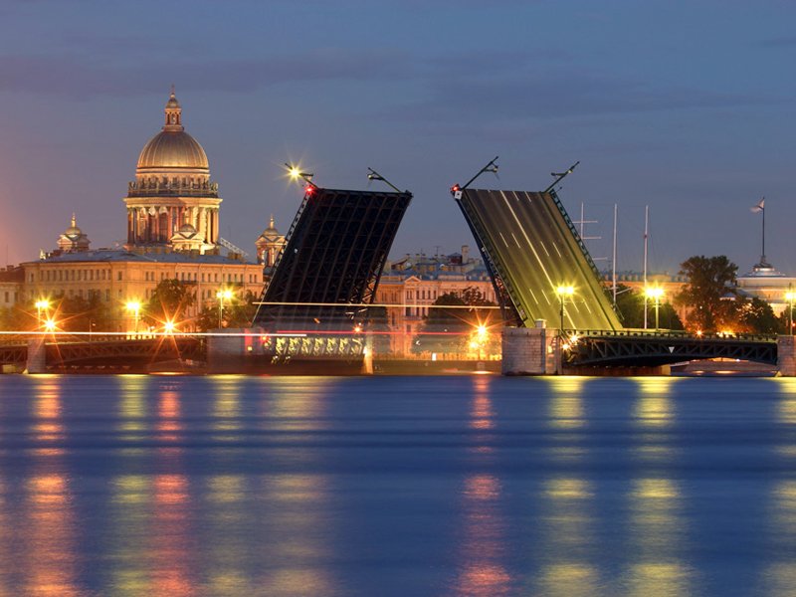
Освещают ночь огнём
Было, чтоб светло как днём.
От зари и до зари
Светят ярко …………..(фонари)

Slide 3
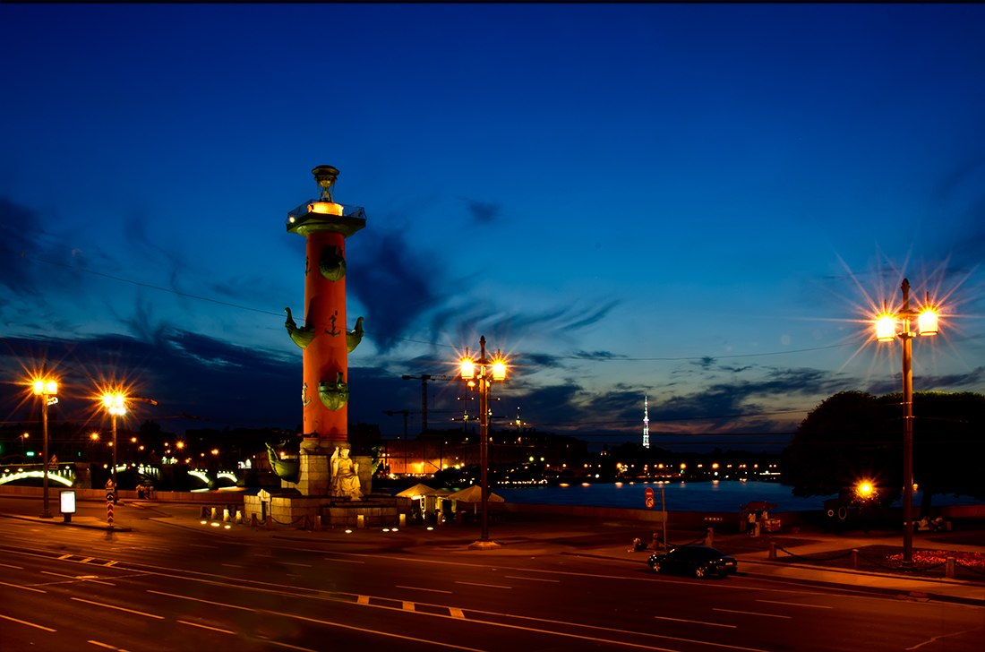
Ночь темна. Уж света нет.
Чтобы ночь прошла без бед
Нужен людям маячок - одноногий святличок

Slide 4
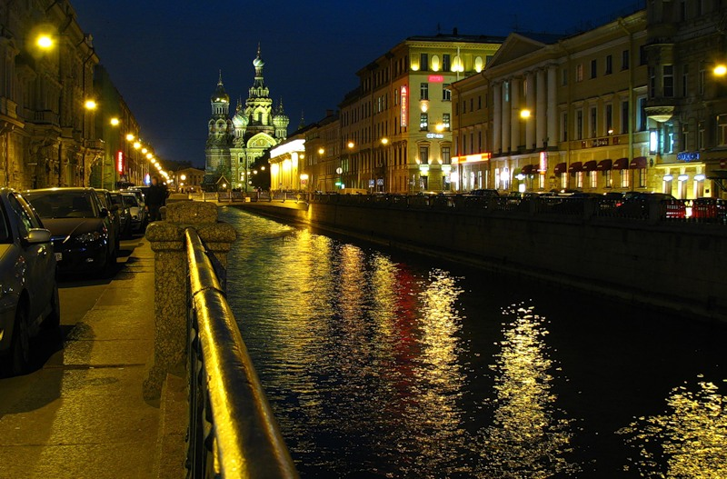
Вдоль дорог – Чудаки
Носят шляпки огоньки
Свет расходится кругами
Это просто …….(Фонари)

Slide 5
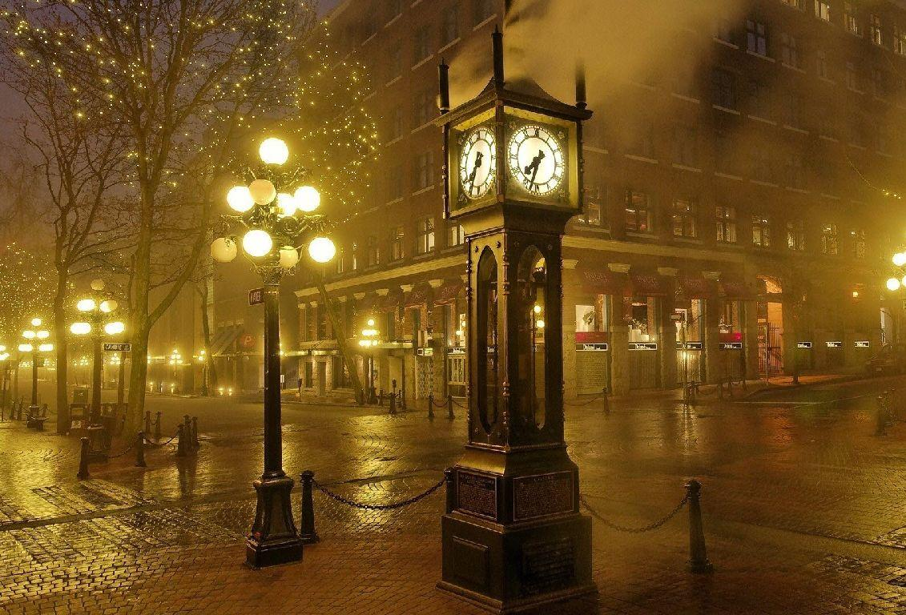
Слуги его Величества
Светлейшего электричества
Освещают город наш.

Slide 6
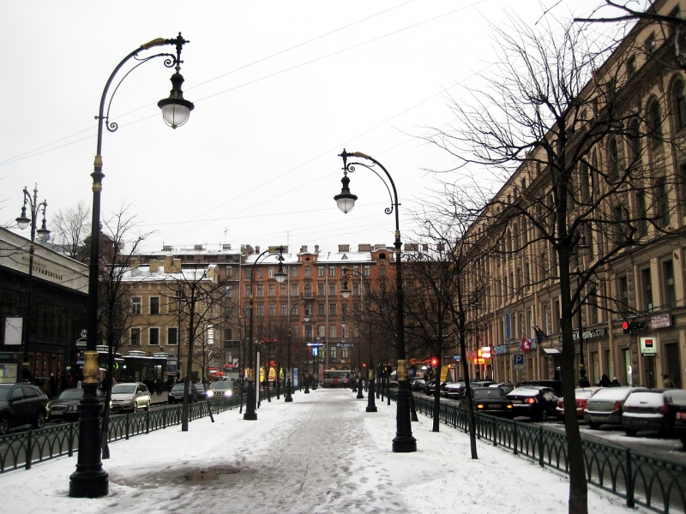
Одуванчик длинноногий Встал у краешка дороги. Днём он спит, а ночью нет И разбрызгивает свет. А. Измайлов.

Slide 7
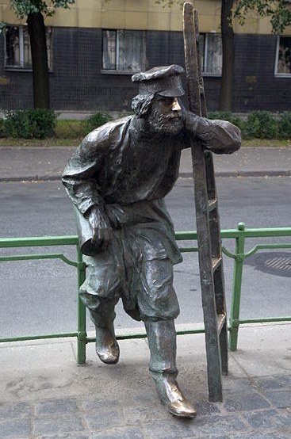
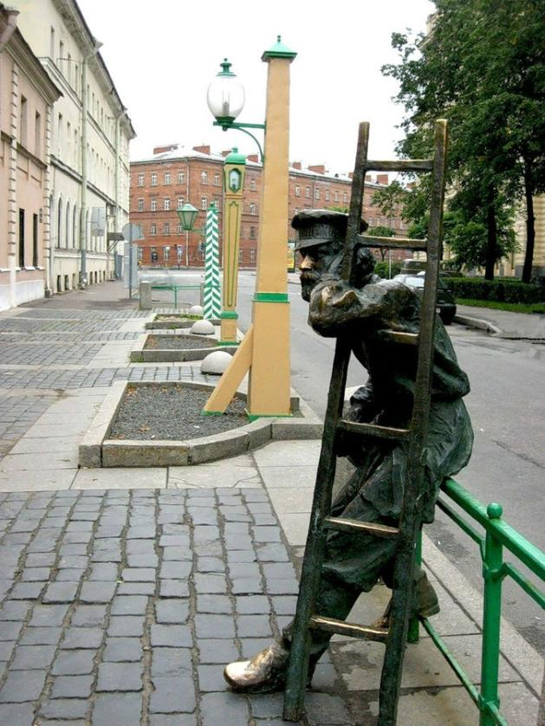
Улица Одесская – музей под открыты небом «Городские фонари». На этой улице впервые в мире зажглись электрические фонари. (конец 19 века) Первые фонари зажигали вечером фонарщики, а утром гасили.

Slide 8
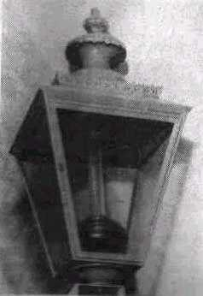
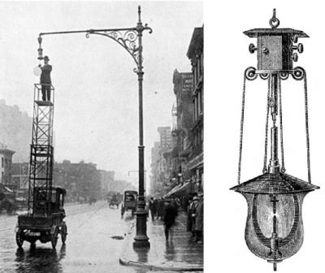
Город наш Санкт – Петербург - первый в России, где появились фонари на улицах. Царь Пётр I приказал зажечь фонари на фасадах домов у Петропавловской крепости в честь победы над шведами 4 декабря 1706 г.
Первые фонари – масляные из конопляного масла.
В начале 19 в. - газовые . В конце 19 века – электрические.

Slide 9
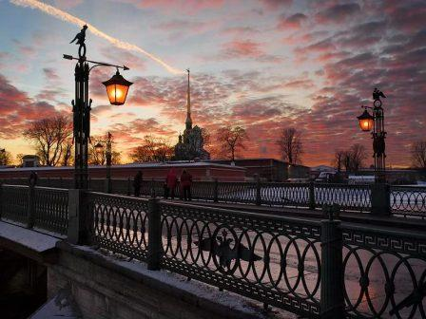

Slide 10
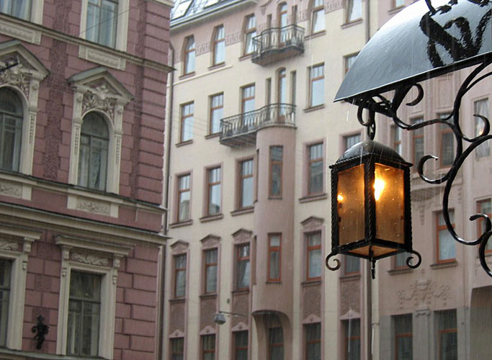

Slide 11
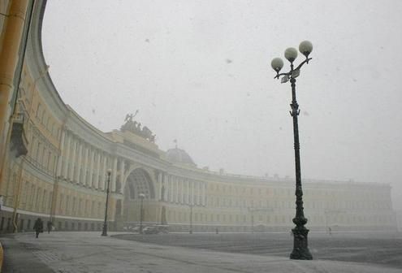

Slide 12
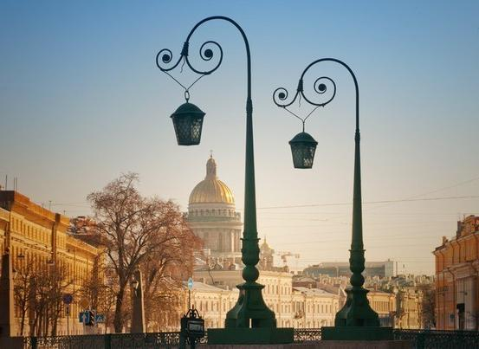

Slide 13
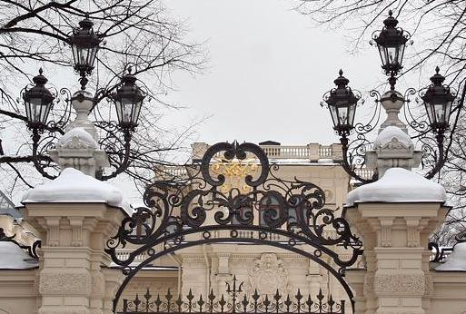

Slide 14
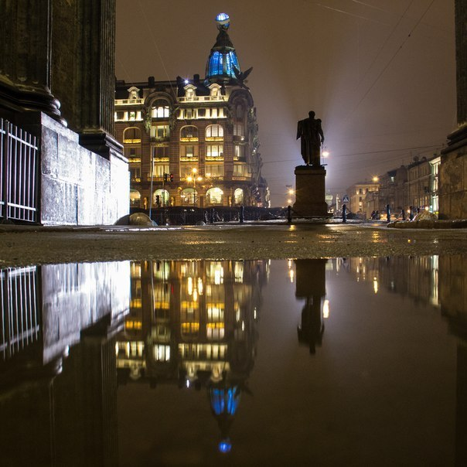
Когда приходит в город ночь
Давно ребята спать легли,
И в парк автобусы ушли.
И в ожидании зари
Зажглись, как луны, фонари.
Густа ночная синева.
О берег плещется Нева.
Но в темноте огни зажжёт
На берегу Невы завод.
И тихо волны вдоль реки
Всю ночь качают огоньки.
отрывок из стихотворения
Н. Поляковой.

